Slide 1
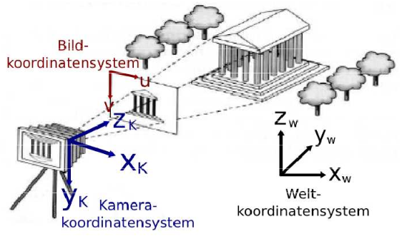
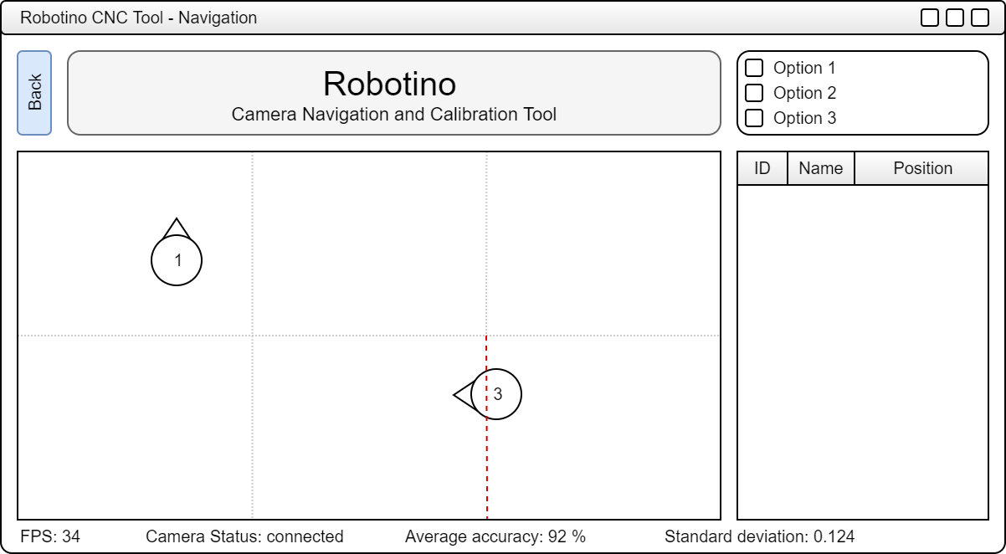
Master Automatisierung: Verbundprojekt Gewerk 5 – Roboternavigation und Augmented Reality
VPJ, WS17/SS18, B. Bruss – J. Potthoff – H. Shafaq – L. Worm

Slide 2
Gliederung
Einführung (Kurze Vorstellung der Gesamtaufgabe)
Teilaufgaben (Kurzvorstellung der jeweiligen Aufgaben, Entwicklungsprozess, Probleme)
Ergebnisvorstellung (Vorstellung der App entsprechend der Unterteilung)
Zusammenfassung und Ausblick (Vorstellung des Konzepts der neuen extr. Kalib.)
Literatur (Zitieren Sie hier sämtliche verwendete Literatur)

Slide 3
1. Einführung
Roboter-Navigation und AR
Aufgabenteilung
Navigations-App
Einstellungsverwaltung mittels einer Klasse „Settings“
Kamerakalibrierung
Augmented Reality

Slide 4
Gliederung
Einführung
Teilaufgaben
Navigations-App
Einstellungsverwaltung mittels einer Klasse „Settings“
Kamerakalibrierung
Augmented Reality
Ergebnisvorstellung
Zusammenfassung und Ausblick
Literatur

Slide 5
1. Teilaufgaben – Navigations-App
Lennards Sachen

Slide 6
Gliederung
Einführung
Teilaufgaben
Navigations-App
Einstellungsverwaltung mittels einer Klasse „Settings“
Kamerakalibrierung
Augmented Reality
Ergebnisvorstellung
Zusammenfassung und Ausblick
Literatur

Slide 7
1. Teilaufgaben – Einstellungsverwaltung mittels einer Klasse „Settings“
Bennis Sachen

Slide 8
Gliederung
Einführung
Teilaufgaben
Navigations-App
Einstellungsverwaltung mittels einer Klasse „Settings“
Kamerakalibrierung
Augmented Reality
Ergebnisvorstellung
Zusammenfassung und Ausblick
Literatur

Slide 9
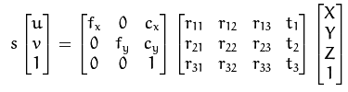
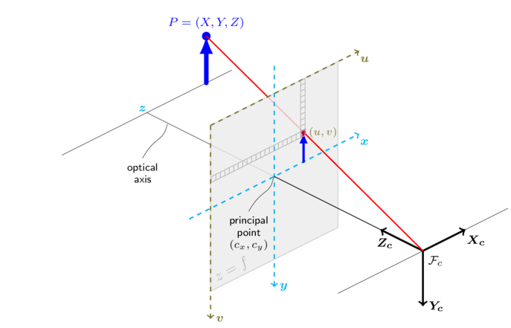
1. Teilaufgaben – Kamerakalibrierung
Was war noch mal die Kamerakalibrierung?
Beschreibung des Zusammenhangs
Weltkoordinaten ↔ Bildkoordinaten
intrinsisch
extrinsisch

Slide 10
1. Teilaufgaben – Kamerakalibrierung
Was war noch mal die Kamerakalibrierung?
Beschreibung des Zusammenhangs
Weltkoordinaten ↔ Bildkoordinaten
Gewinnung der Transformationsparameter:
n 3D points
cv::calibrateCamera
Camera matrix (intrinsics)
n 2D points (px)
Distortion-coefficients
(n rotation/translation vectors)
m 3D points
cv::solvePnP
m 2D points (px)
Rotation vector
(extrinsics)
Camera matrix
translation vector
Distortion-Coef.

Slide 11
1. Teilaufgaben – Kamerakalibrierung
Entwicklung und Probleme
Ursprüngliche Idee: cv::calibrateCamera() auch für extrinsische Parameter nutzen, für Robbi 2.0 dann z-Koordinate des T-Vektors anpassen
Prozedur geschrieben, die 2x3-Muster erwartet → Keine zuverlässige Erkennung
Gespräch mit Prof. Maaß brachte anderes Konzept hervor ( mehr in Kap. 4 Zusammenfassung und Ausblick)
Überarbeitung der intrinsischen Kalibrierung mit Live-Ansicht während der Laufzeit
Interpretation der Kalibierergebnisse schwierig
→ Viele Messungen durchgeführt, da Doku nicht eindeutig

Slide 12
Gliederung
Einführung
Teilaufgaben
Navigations-App
Einstellungsverwaltung mittels einer Klasse „Settings“
Kamerakalibrierung
Augmented Reality
Ergebnisvorstellung
Zusammenfassung und Ausblick
Literatur

Slide 13
1. Teilaufgaben – Augmented Reality
Hassibs Sachen

Slide 14
Gliederung
Einführung
Teilaufgaben
Ergebnisvorstellung
Zusammenfassung und Ausblick
Literatur

Slide 15
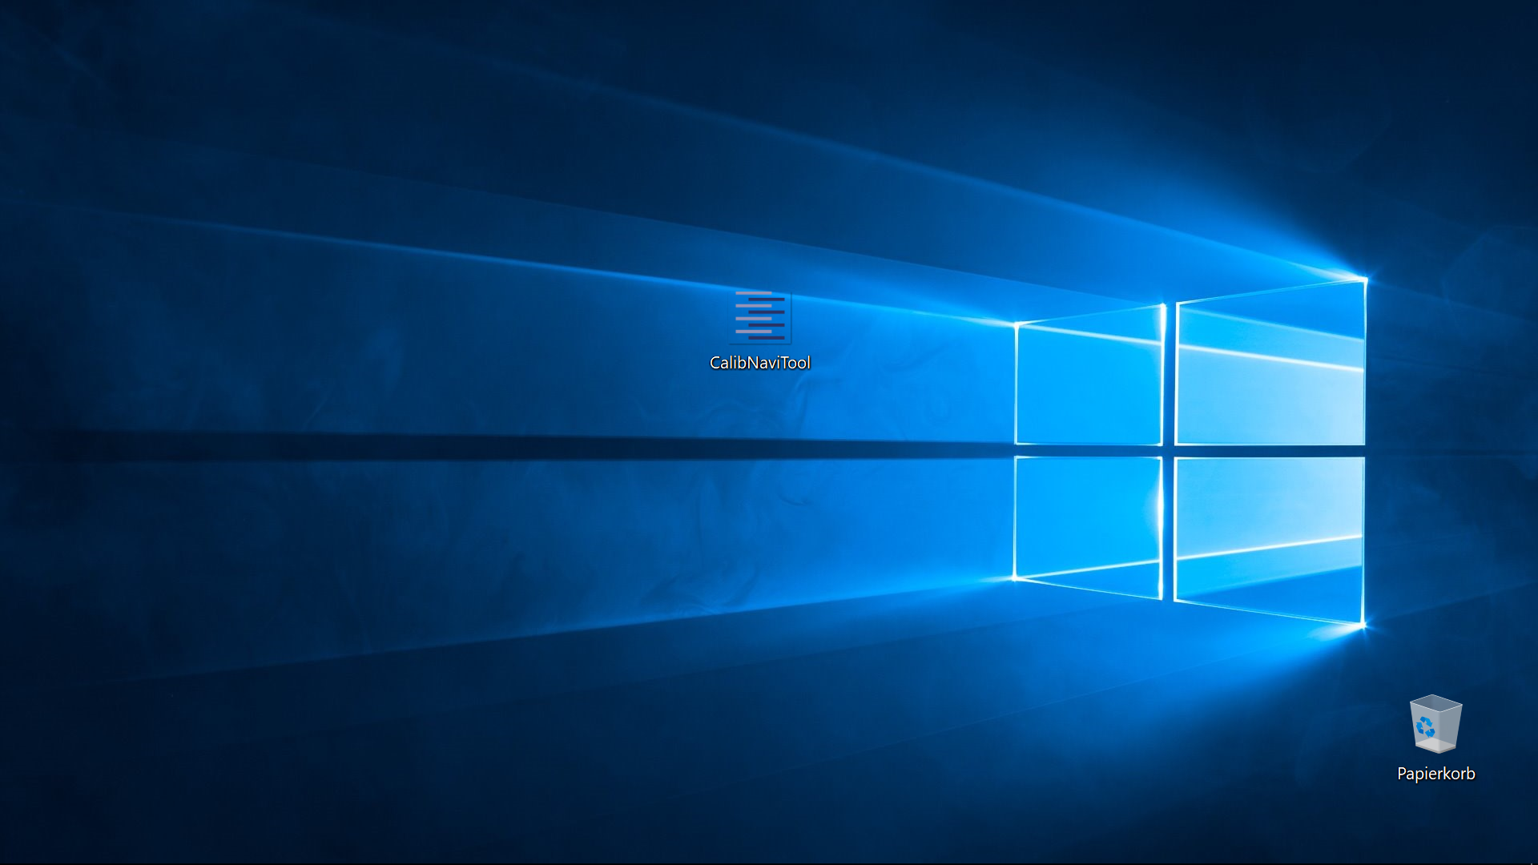
Tool - Start

Slide 16
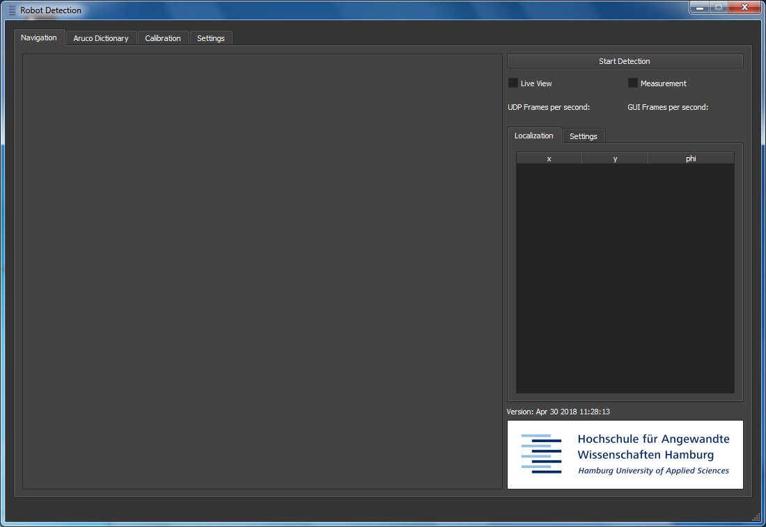
Navigation

Slide 17
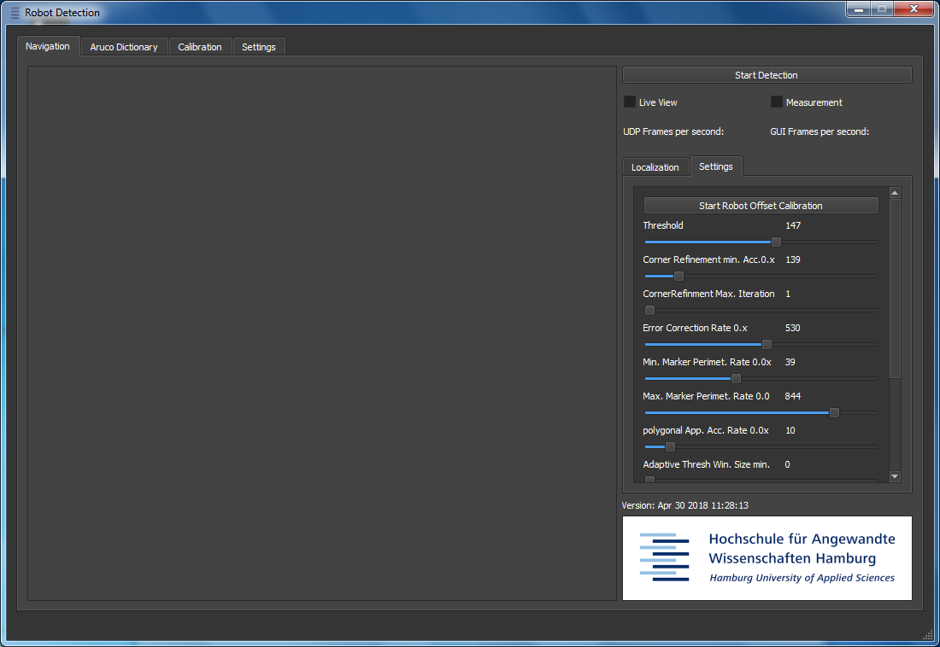
Navigation – Settings 1

Slide 18

Navigation – Settings 2

Slide 19
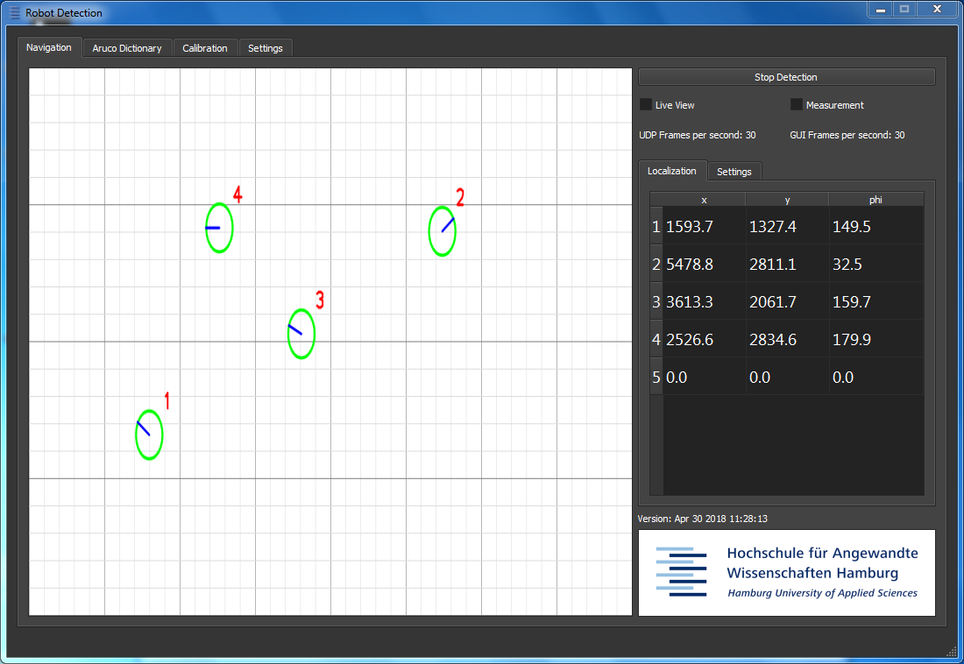
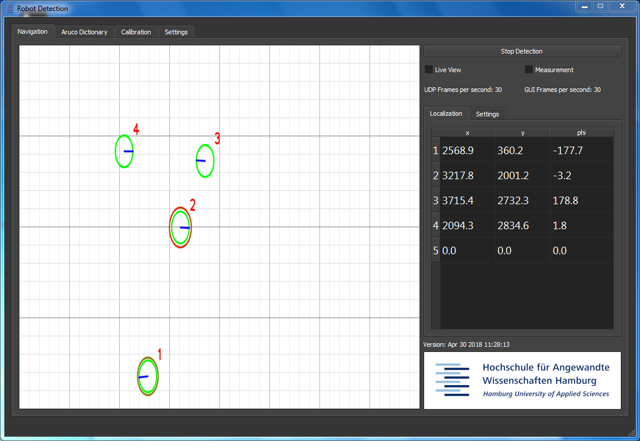
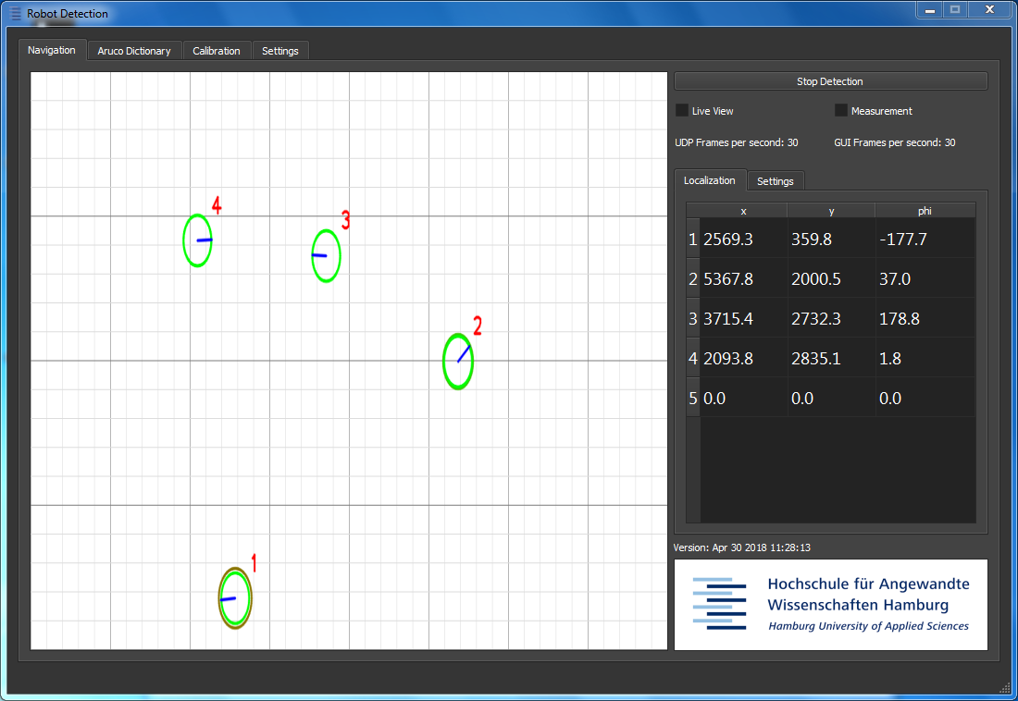
Navigation – Start Detection

Slide 20
Navigation – Start Detection Final
Praktisch:
Einstellungen können während der Laufzeit geändert werden

Slide 21
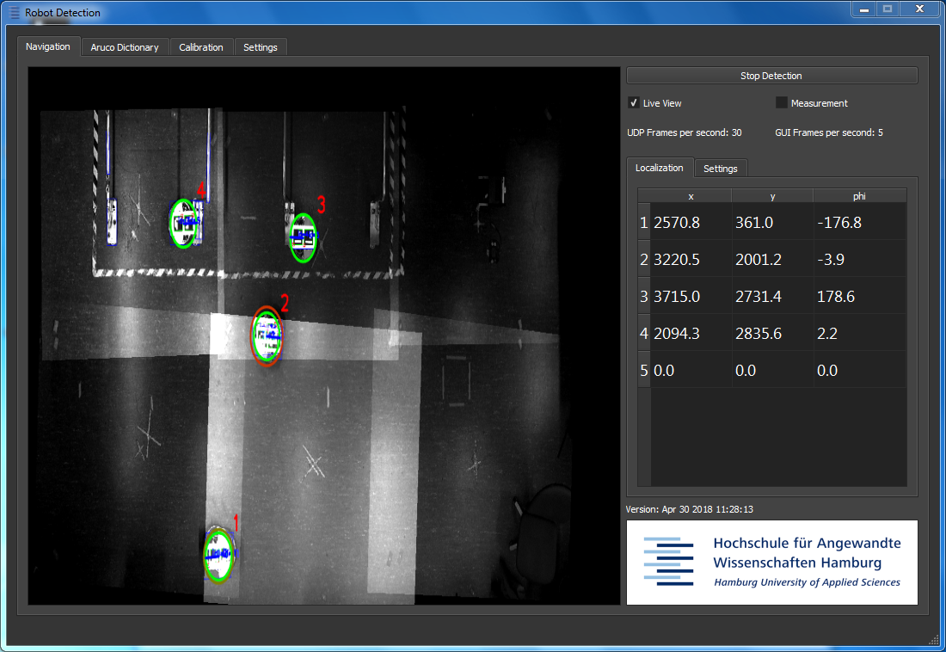
Navigation – Start Detection Live View
Praktisch:
Roboter finden ihre Ziele trotz aktivierter Live-Ansicht

Slide 22
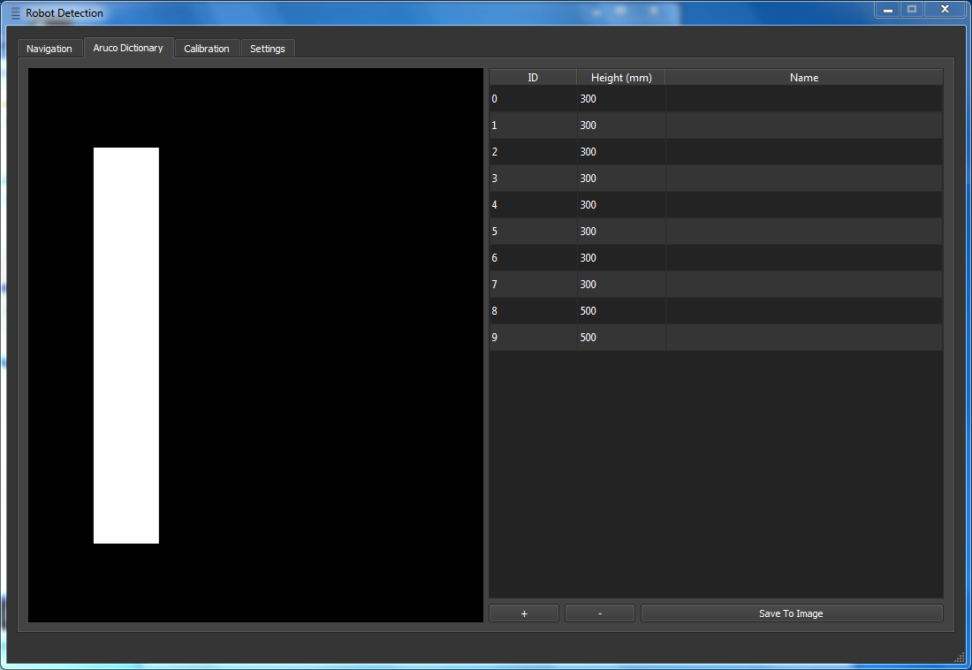
Aruco Dictionary – 11 Marker

Slide 23
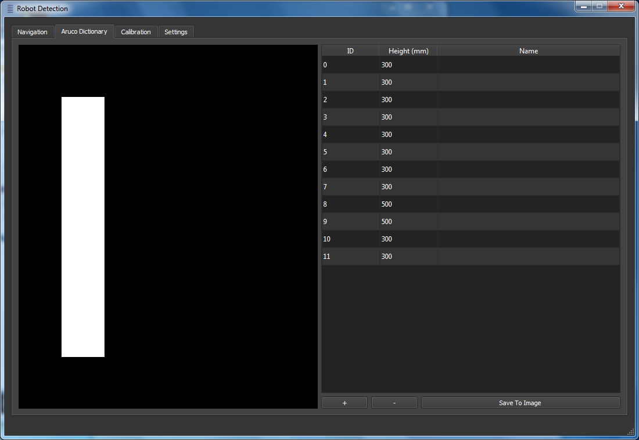
Aruco Dictionary – 13 Marker

Slide 24
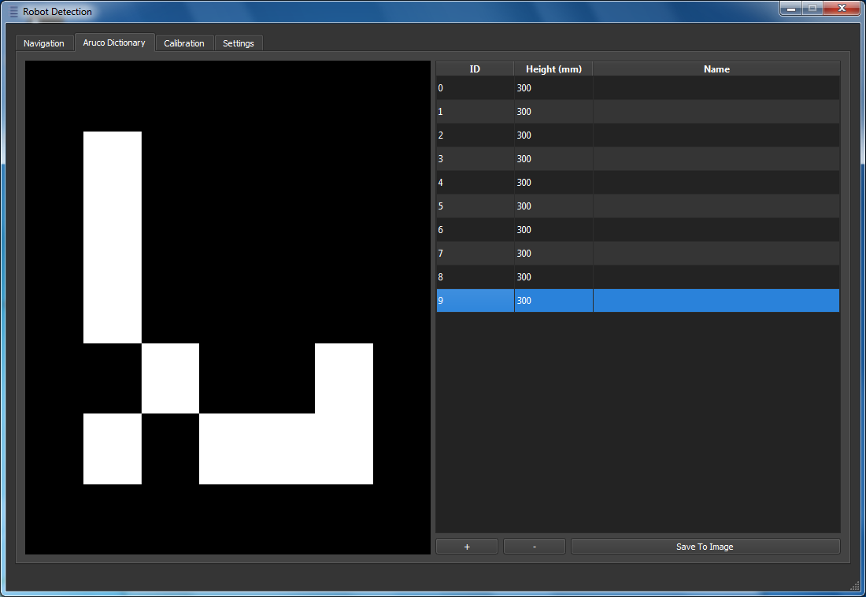
Aruco Dictionary – Marker 9

Slide 25
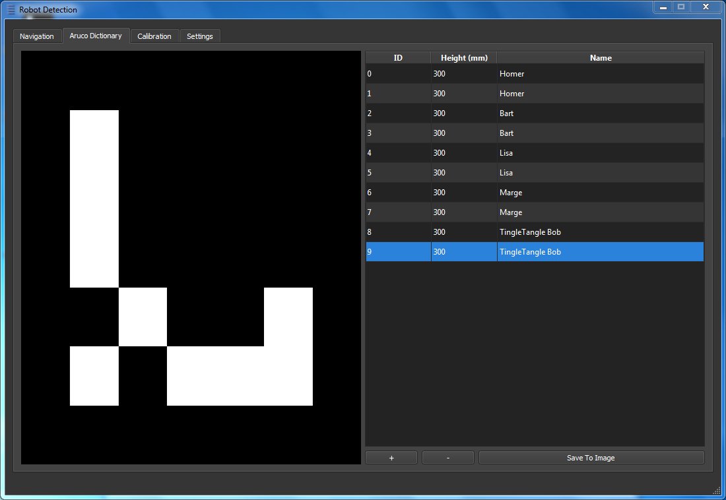
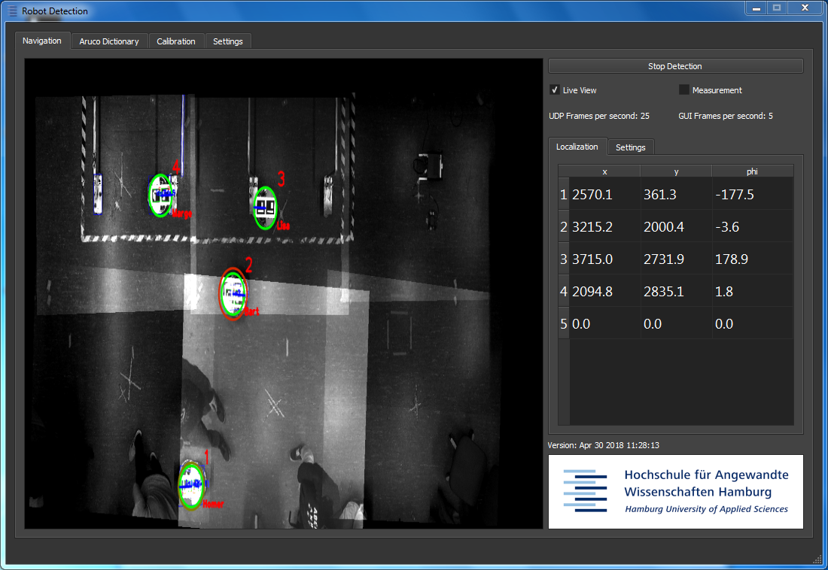
Aruco Dictionary – Marker 9 – Geändert
Praktisch:
Roboter können während der Laufzeit hinzugefügt und geändert werden

Slide 26
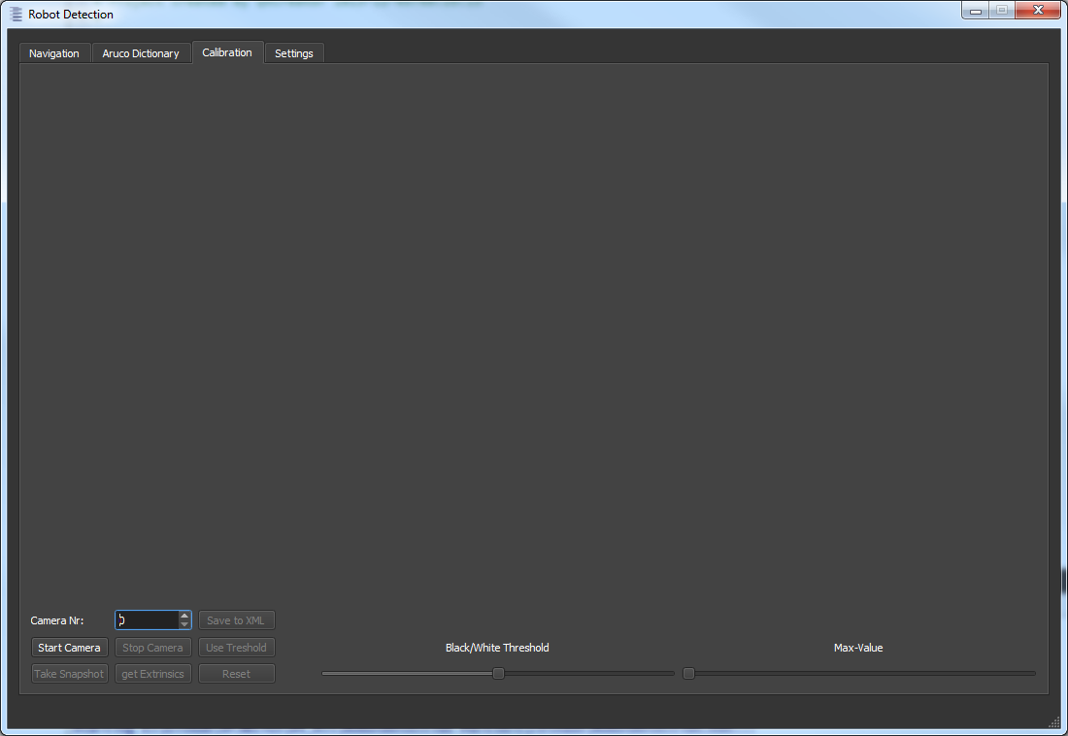
Calibration

Slide 27
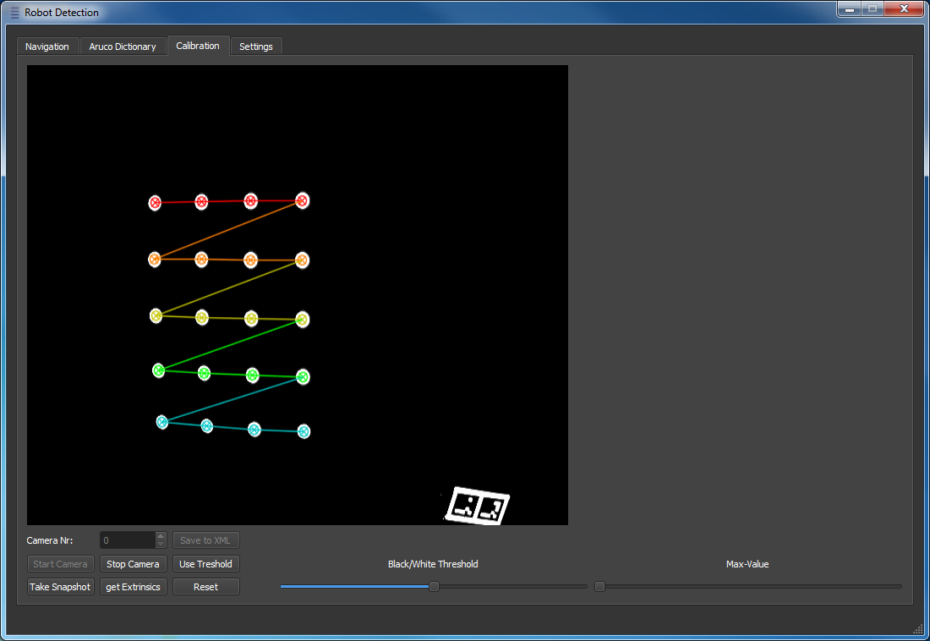
Calibration – Camera Started

Slide 28
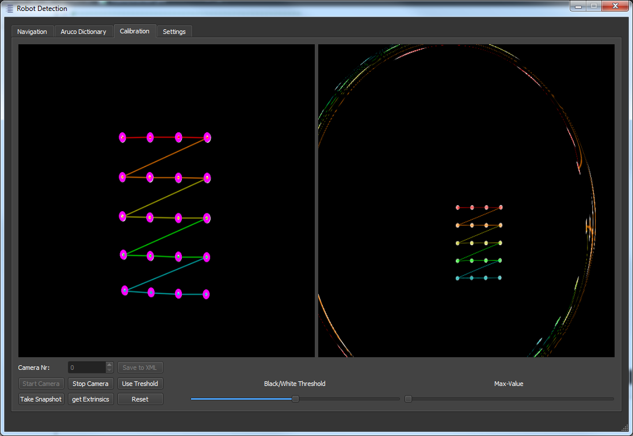
Calibration – Take Snapshot
Praktisch:
Die Qualität der Kalibrierung kann während der Laufzeit beurteilt werden

Slide 29
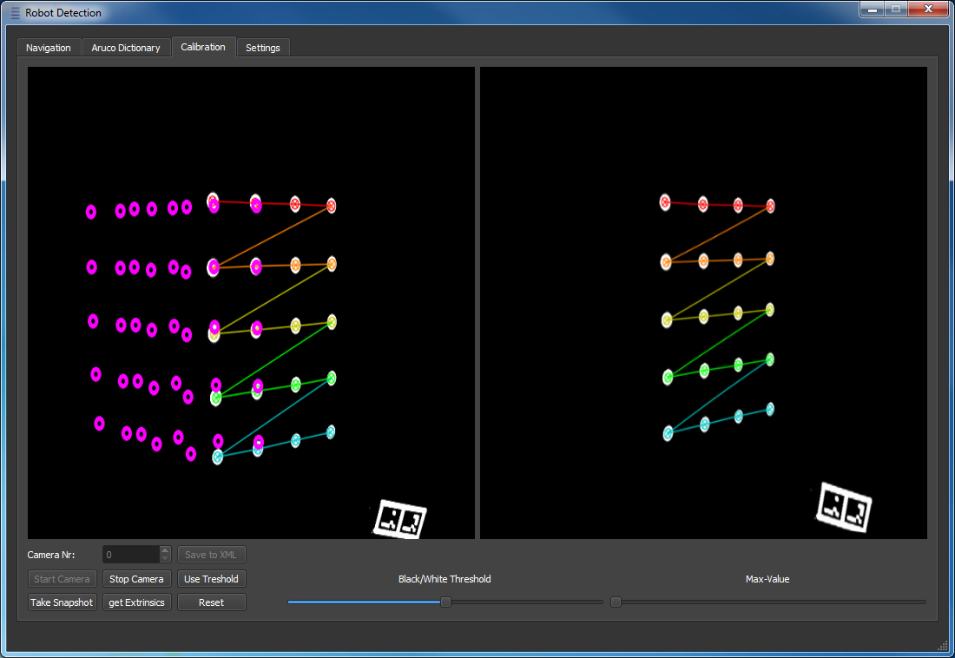
Calibration – Take Snapshot Mehrere

Slide 30
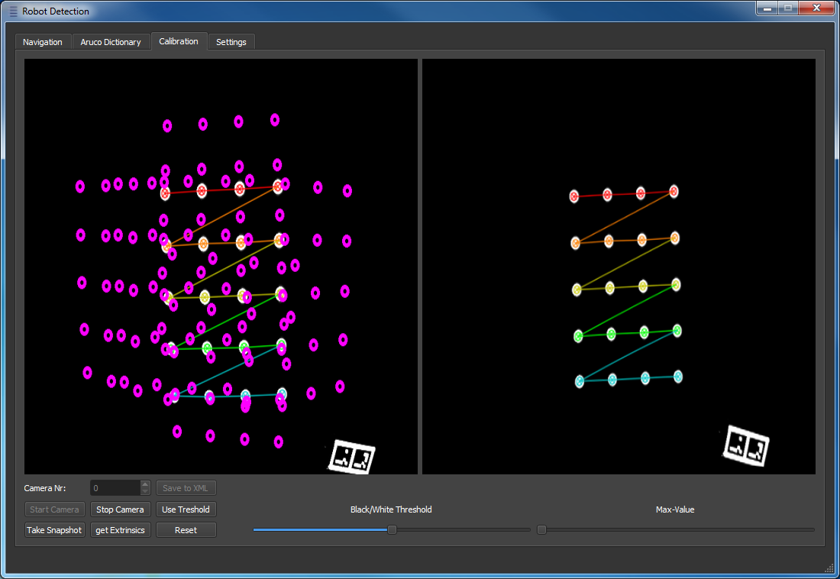
Calibration – Take Snapshot Mehrere

Slide 31
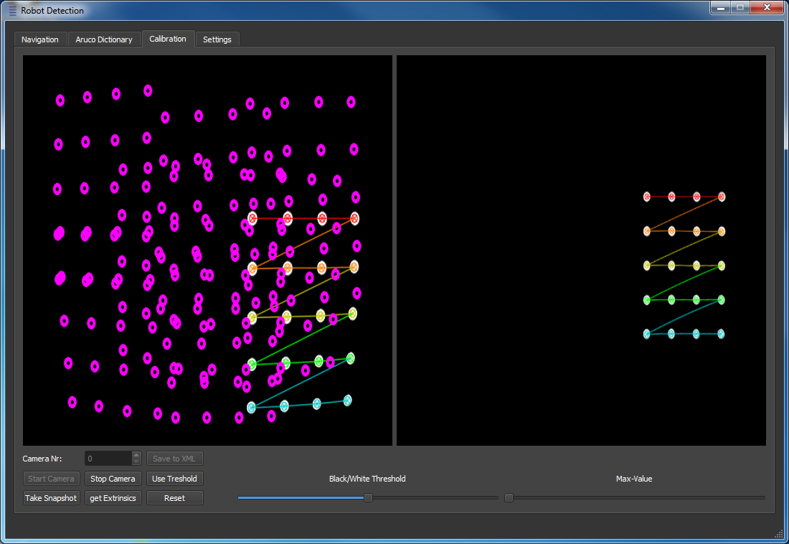
Calibration – Take Snapshot Mehrere

Slide 32
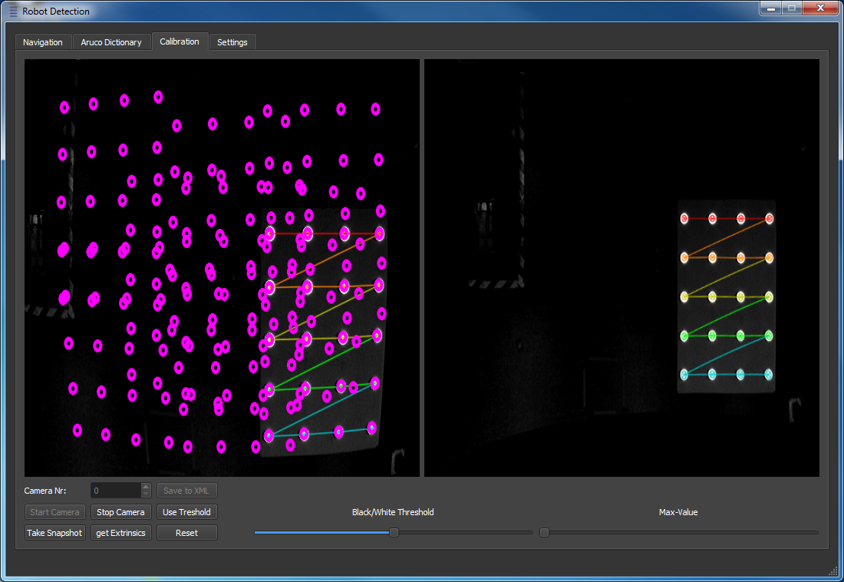
Calibration – Take Snapshot Mehrere

Slide 33
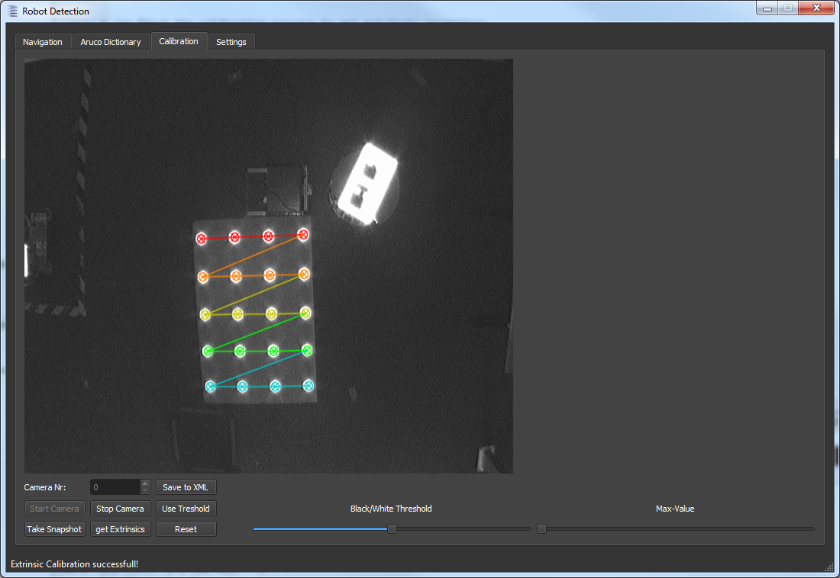
Calibration – Extrinsics
Praktisch:
Die Kalibrier-Ergebnisse können bei Zufriedenheit direkt gespeichert werden

Slide 34
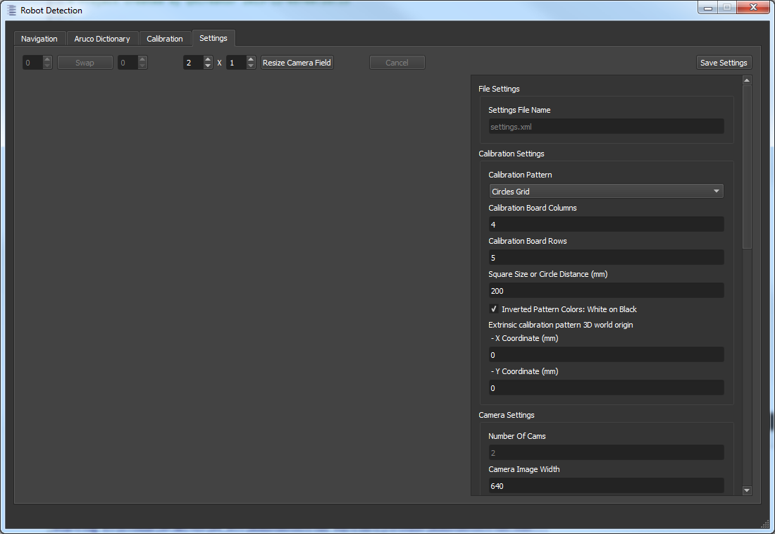
Settings
Praktisch:
Einstellungen können jederzeit und übersichtlich angepasst werden
Praktisch:
Feldgröße und Anzahl der Kameras kann angepasst werden

Slide 35
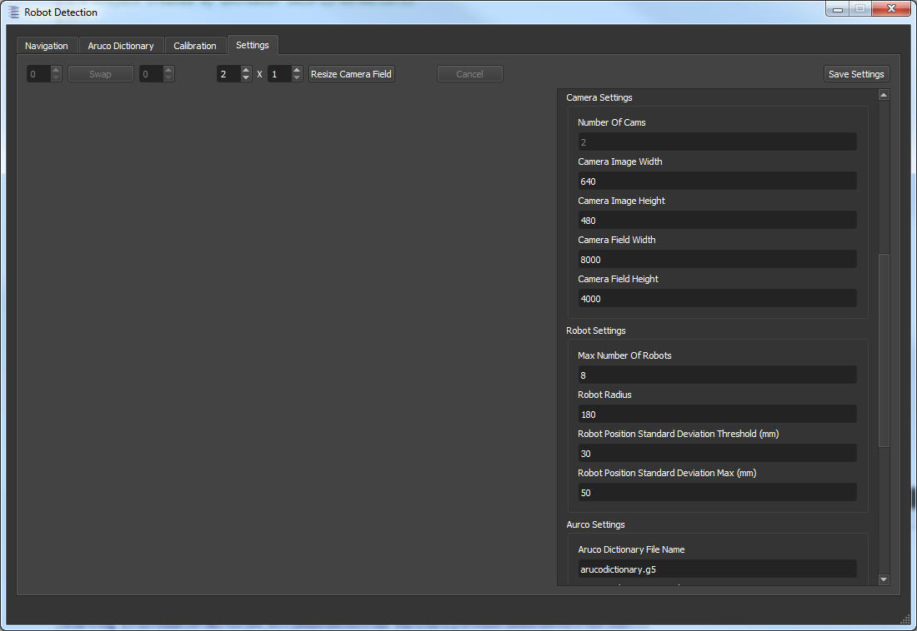
Settings – Scroll 1

Slide 36
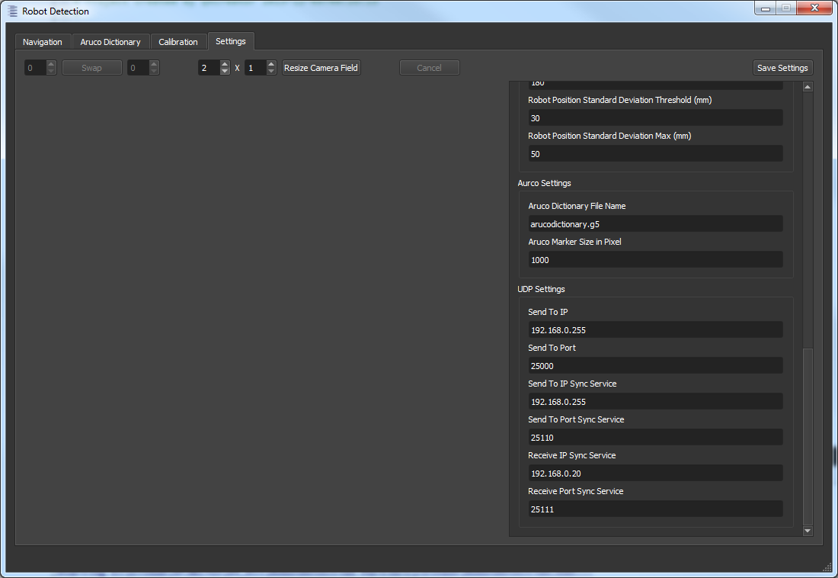
Settings – Scroll 2

Slide 37
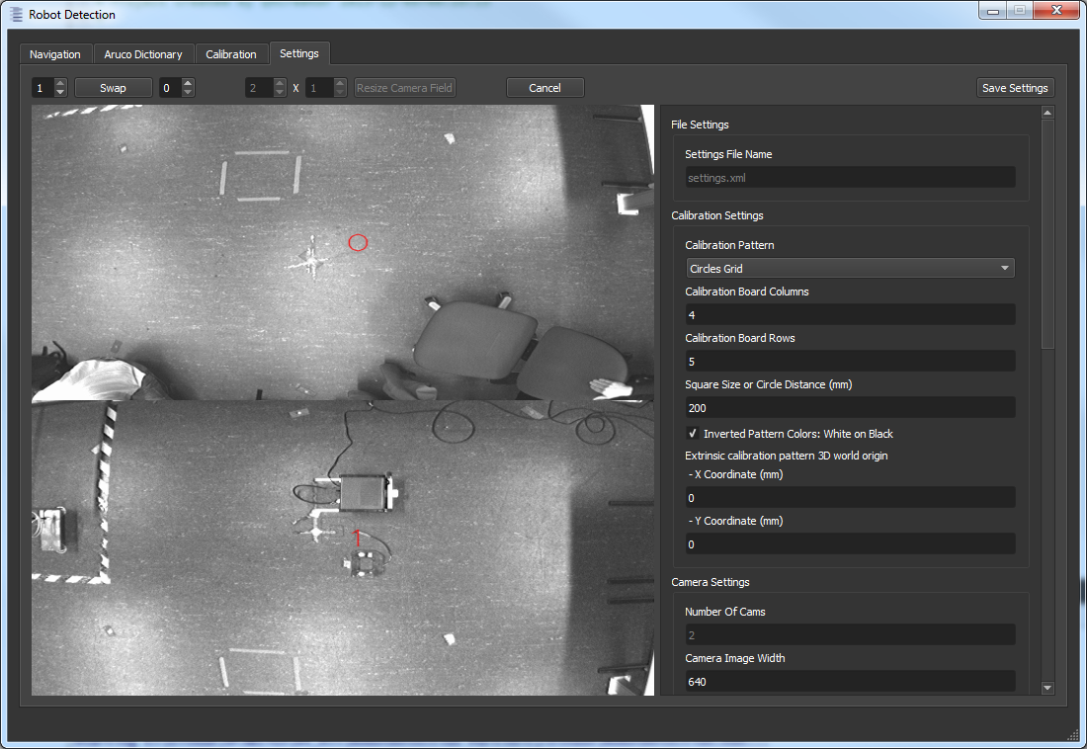
Settings – Resize Camera Field Start

Slide 38
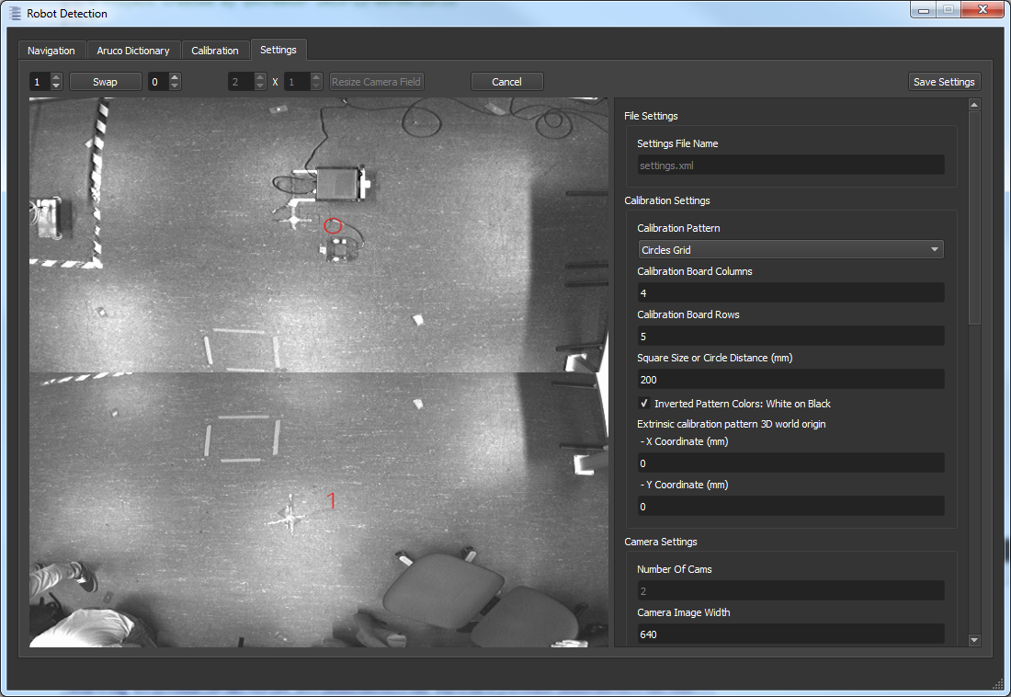
Settings – Swap Camera
Praktisch:
Kameraposition und Kamerahandler können visuell sortiert werden

Slide 39
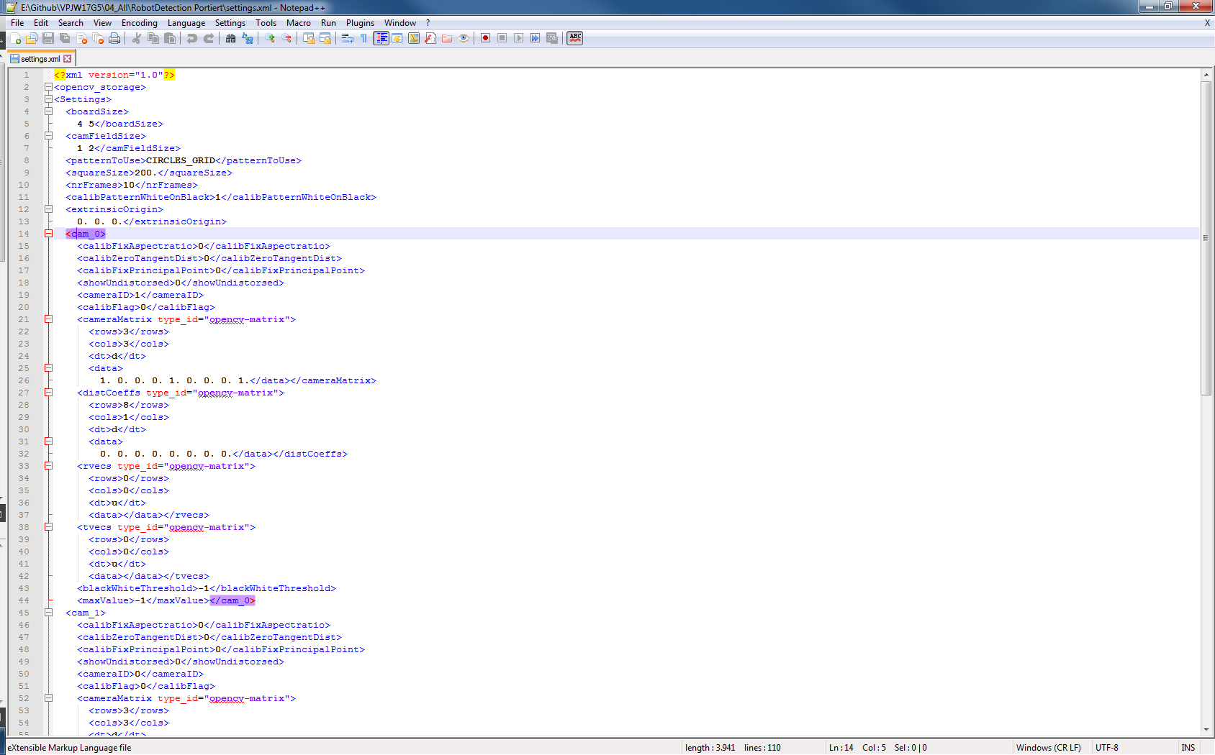
Settings – Save Settings

Slide 40

Aufgaben | Status
Programm
Navigation und Kalibrierung in ein Programm Zusammengefasst

Slide 41



Ergebnis des Gewerk 5 - VPJ W17
Aufgabe | Status
Settings
Verwalten und Sichern von Einstellungen und Kalibrierergebnissen
Anpassen von Kameraposition und Kamerahandler
Kalibrierung
Extrinsische und Intrinsische Kalibrierung
Kalibrierung auf 2 Ebenen für Robi 2.0 | Kalibrierung auf bekannter Z-Ebene und Positions- bestimmung über Strahlensatz
Qualitätsbewertung der Kalibrieung während der Laufzeit

Slide 42
Aufgaben | Status
Navigation
Entkopplung von live view und UDP Daten
Unterstützung von mehr als 4 Robotern
ArUcomarkerverwaltung
Berechnung von Standardabweichung der Position zwischen Kameras
Augmented reality

Slide 43
X. Name des Kapitels Ggf. Untertitel
Schriftart Arial, Überschriften fett, verwenden Sie möglichst kein kursiv
Schriftgrad nicht kleiner 16
Vortrag max. 15 Minuten (+ 5 Minuten Diskussion), d.h. ca. 10 Inhaltsfolien
Verwenden Sie „Bullet Point“-Stil, keine ganzen Sätze (verhindert ablesen)
Verwenden Sie Grafiken zur Beschreibung komplexer Sachverhalte
Verwenden Sie Animationen nur, wenn sie zum besseren Verständnis beitragen (z.B. zum schrittweisen Aufbau komplexer Grafiken)
Verwenden Sie den MS Formeleditor für Formeln (besser Formeln in LaTex erstellen und aus PDF herauskopieren)

Slide 44
6. Literatur
Literatur
Autor 1; Autor 2: Name des Papers/Buchs/Beitrags. Verlag/Konferenz, Erscheinungsjahr
https://docs.opencv.org/2.4/modules/calib3d/doc/camera_calibration_and_3d_reconstruction.html

